Slide 1
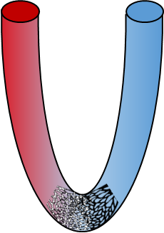
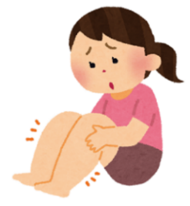
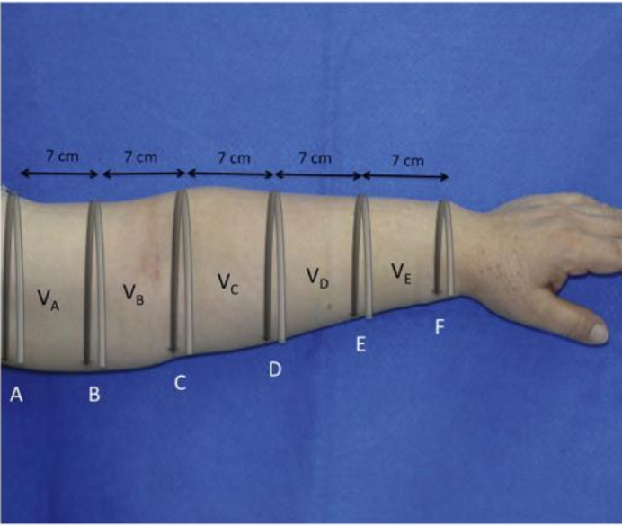
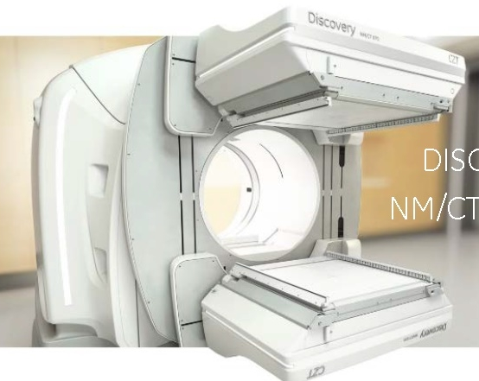
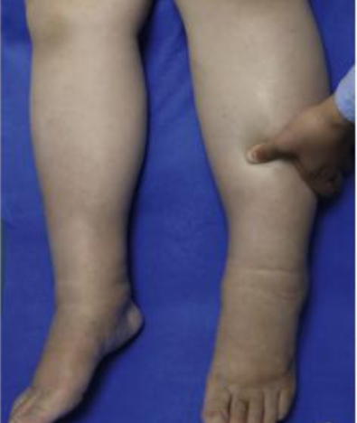
リンパ浮腫とは
脂肪層の間質アルブミンの可視化計測が鍵！
リンパ浮腫：乳がんや婦人科がんの手術後20〜30％発症¹⁻²⁾
血漿膠質浸透圧
単位：
mmHg
間質アルブミン
堆積濃度C_{al}
P_{a}=35
P_{v}=15
al
動脈
静脈
静脈の静水圧
動脈の静水圧
水分増加
P_{p}=25
90%
０期
Ⅰ期
Ⅱ期
Ⅲ期
毛細血管
リンパ管
機能低下
10%
進行性の慢性疾患で、早期発見が重要
水分の移動
早期診断技術がなく手遅れになる
セルフケアの効果がわかりにくい
保存治療の患者負担が大きい
QOL（生活の質）の著しい低下
従来技術では早期発見が難しい
¹⁾Cormier JN, Cancer (2010)
²⁾Zou L, Breast Cancer (2018)
周径計測
リンパシンチグラフィー³⁾
³⁾ 造影剤を皮下注射しガンマカメラで撮影する方法
触診

Slide 2
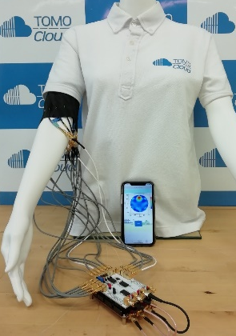
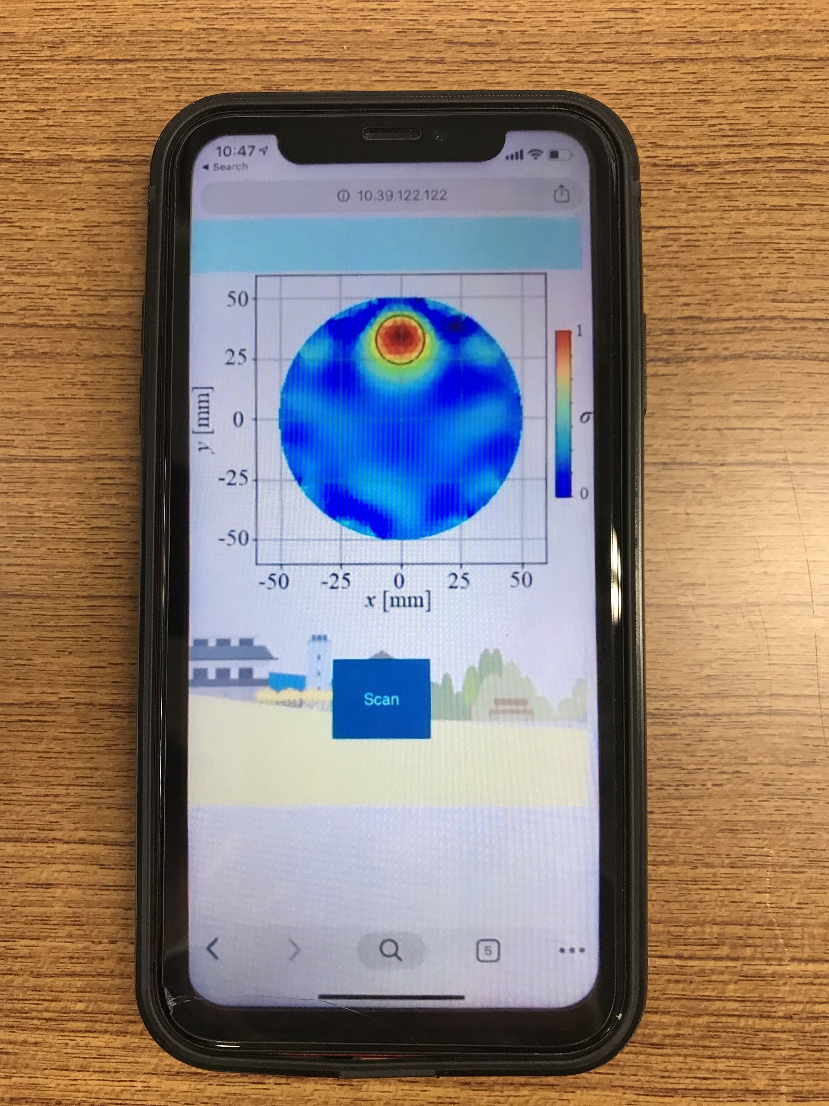
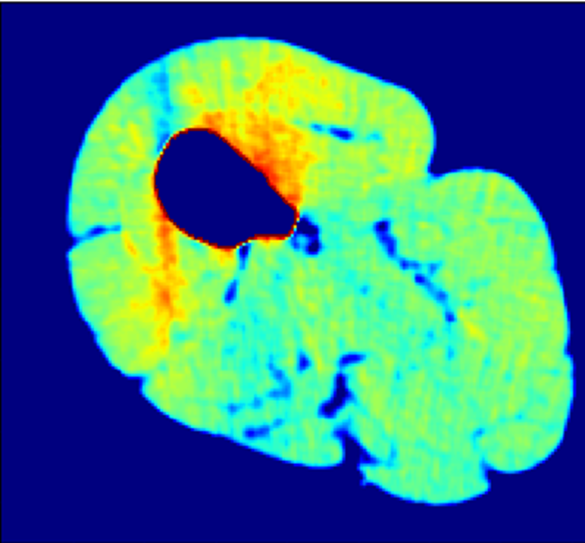
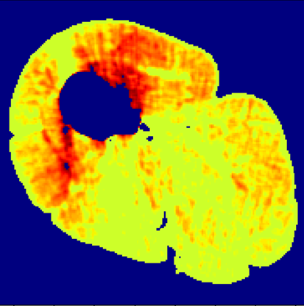
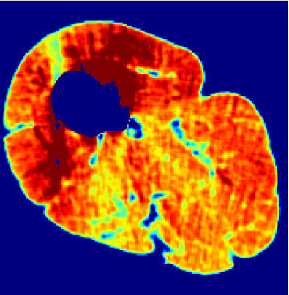
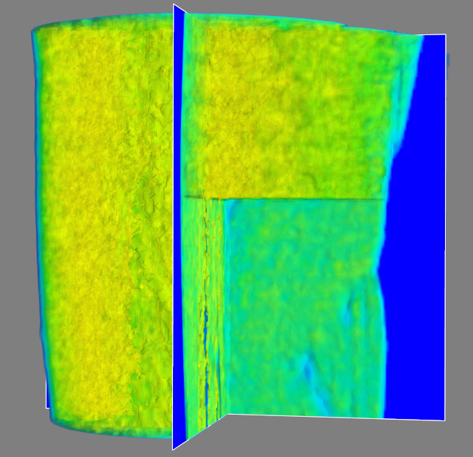
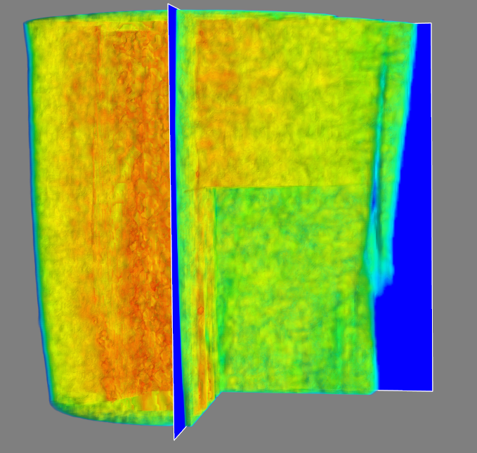
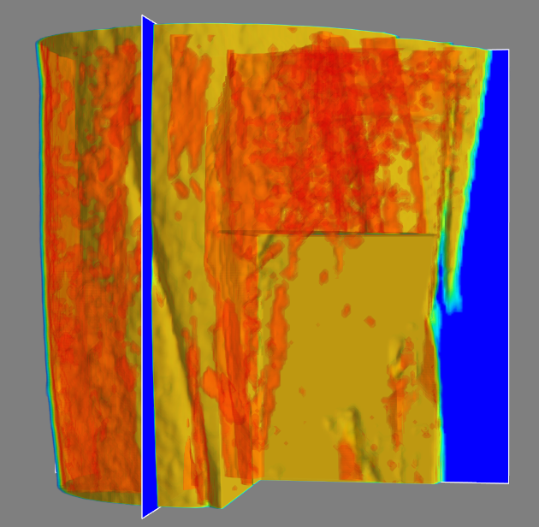
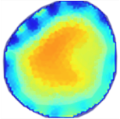
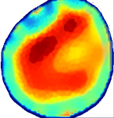
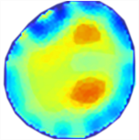
リンパ浮腫トモグラフィック・モニタ（LTモニタ）とは
リンパ浮腫の4D（3D+時間）視える化
脂肪層の間質アルブミンの導電率分布を可視化計測
アルブミン空間分布の経時変化（4D分布）の
可視化(予測図)
Wearable sensor
Handy
measurement system
y
x
Display on smartphone
z
Cloud computing
健常者のふくらはぎの
間質水分量
時空間変化（実験値）
軽運動
y
立位維持
x
0分
60分
75分
1
MRI画像¹⁾
脹脛断面
σ
x
y
0分後
60分後
90分後
¹⁾http://www.descsite.nl/Students
0
脂肪層
0分
60分後
75分後

Slide 3
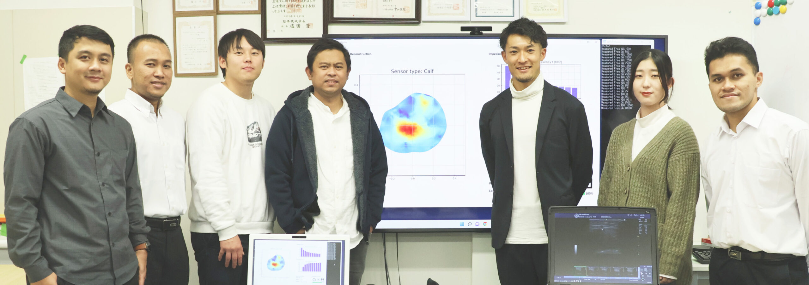
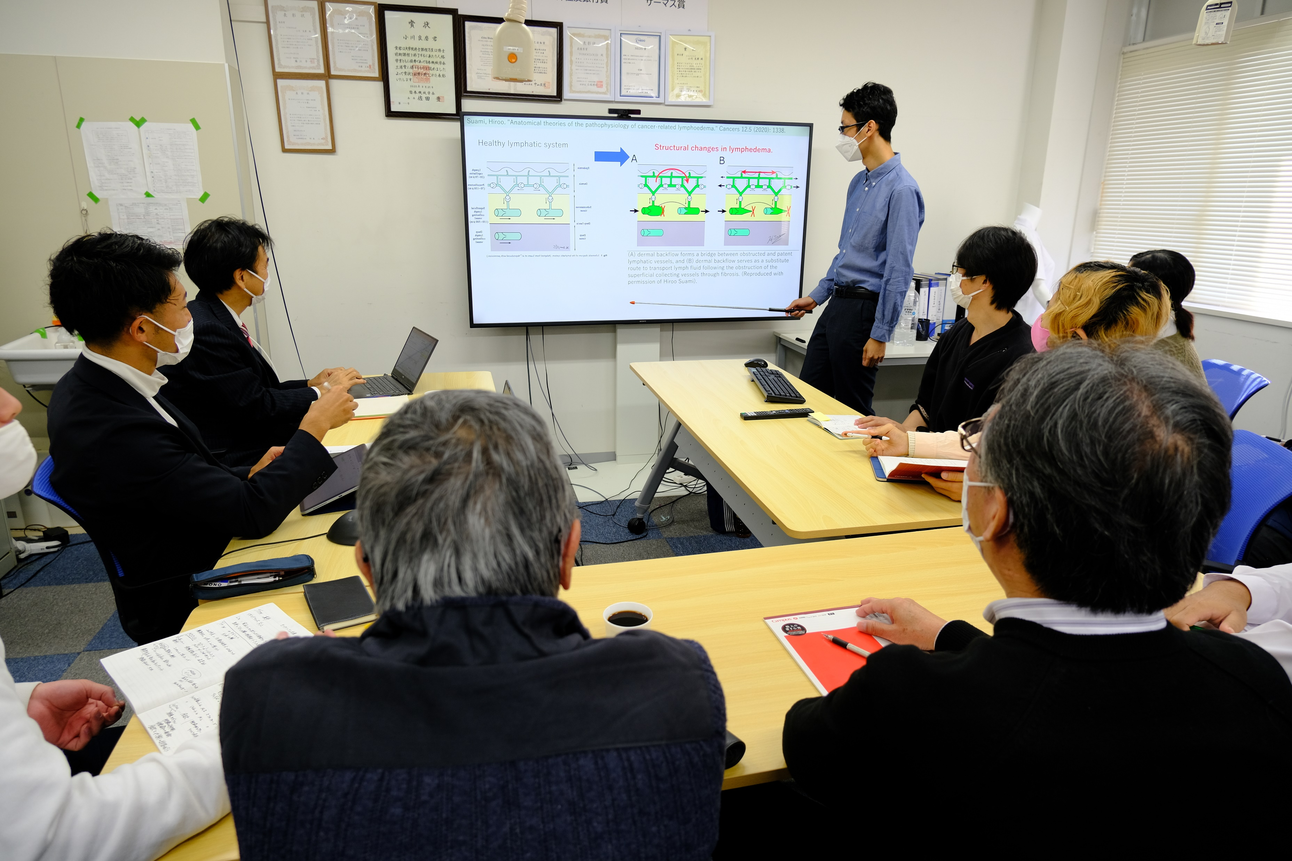
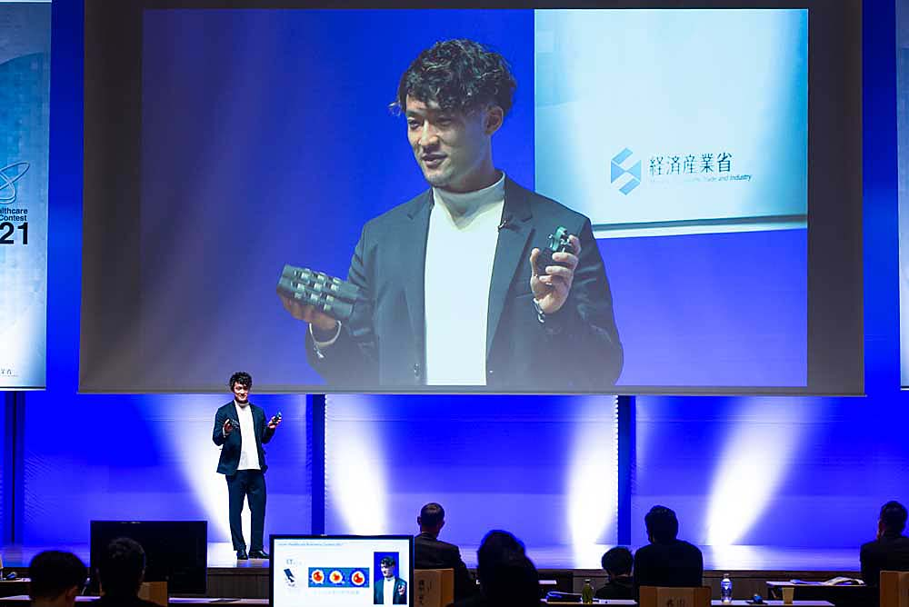
ベンチャー企業立ち上げについて
・2025年に医療機器開発メーカーとしてベンチャー企業立ち上げ予定
国際色豊かなチーム構成
連携
・多くの企業と共に機器を開発(センサー会社など)
・医療従事者と連携し、患者や医療現場の声を取り入れる
受賞歴
・平成30年 2月「NEDO TCP(Technology Commercialization Program) 2017」ファイナリスト賞
・令和 3年 1月「経済産業省ジャパン・ヘルスケアビジネスコンテスト(JHeC) 2021」アイデア部門優秀賞
・令和 3年 2月「ちばぎん・はまぎん学生ビジコン 2020」準大賞
・令和 3年 3月「第 19 回ベンチャー・カップ CHIBA ビジネスプラン発表会」学生部門グランプリ
・令和 3年 8月「第19回なのはなコンペ2021」優秀賞、および三井住友銀行賞
・令和 3年12月 SMBC主催「未来X(mirai cross)2022」NEDO賞受賞、および最終選考会進出
・令和 4年 2月「 NEDO TCP(Technology Commercialization Program) 2021」最優秀賞
・令和 4年10月「科学技術振興機構 大学発新産業創出プログラム(JST START)」」採択
Notes:
追加で例えば、BIOJAPANの画像とか（展示会、学会の画像とか）

